Slide 1
1129
8.11절 교재 338페이지
개발문서 core topics의 activity lifecycle

Slide 2
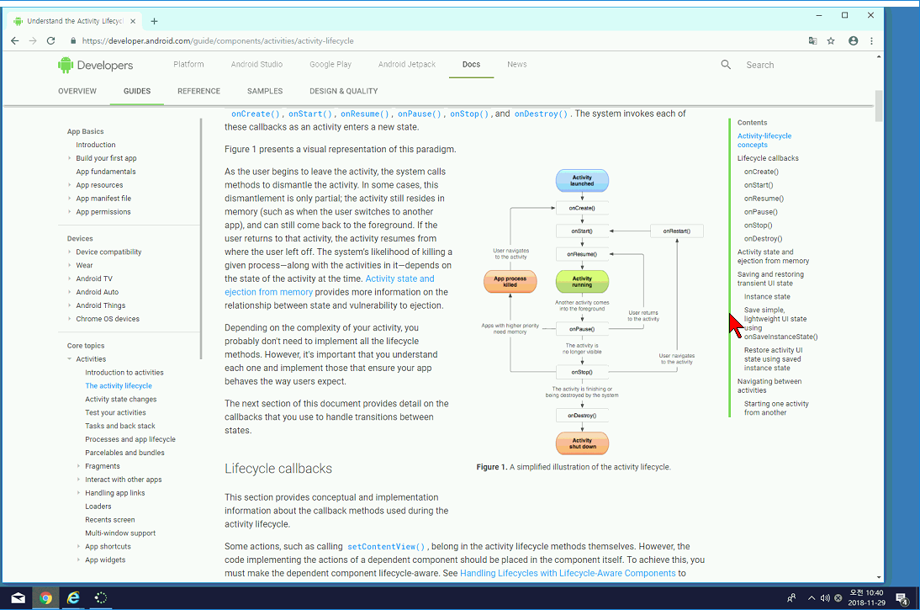

Slide 3
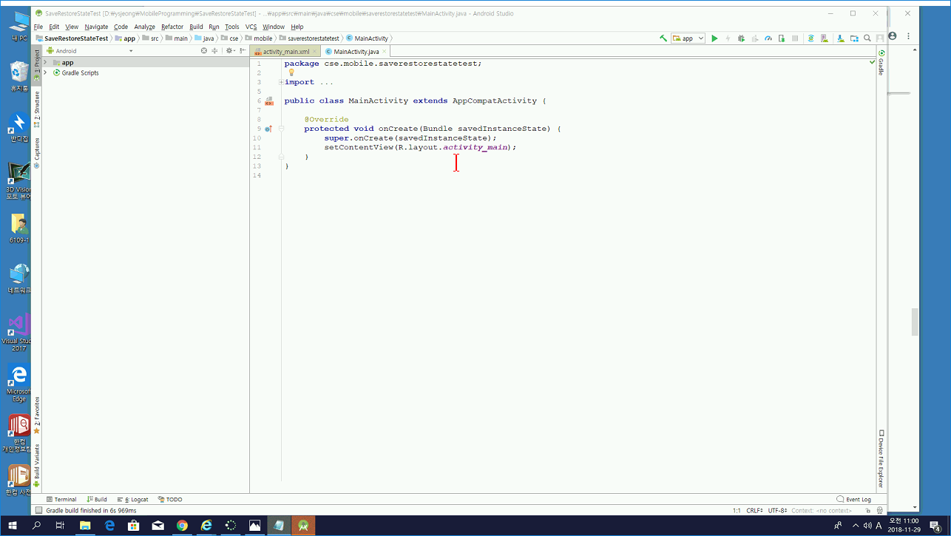
실습 시작~

Slide 4
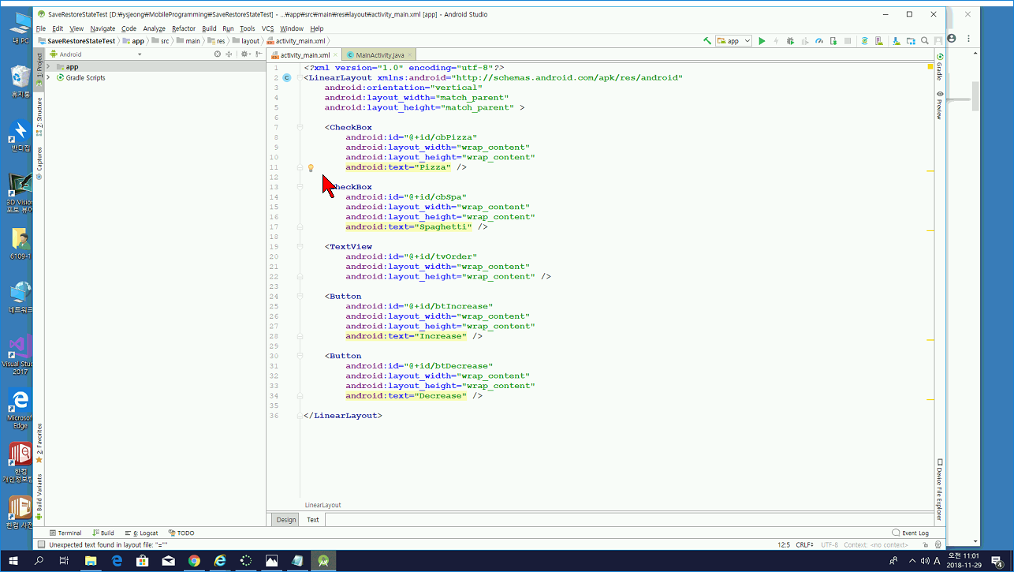
레이아웃

Slide 5
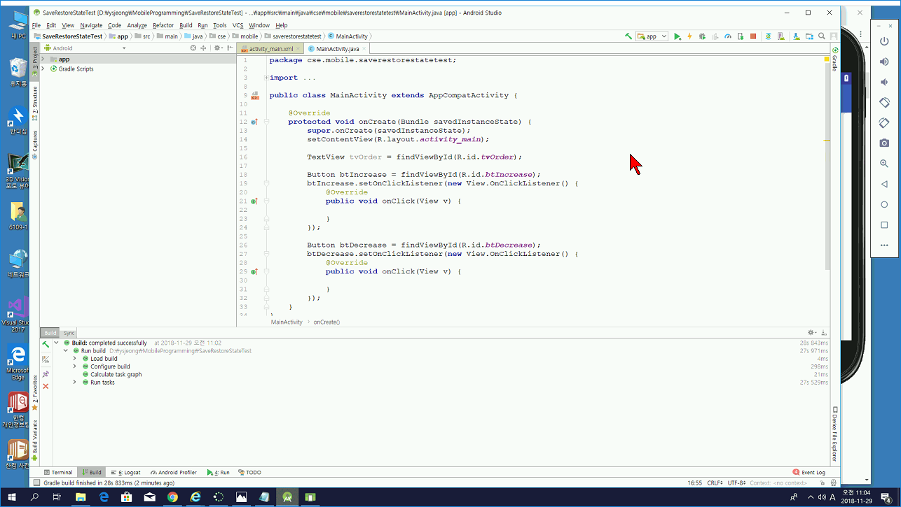

Slide 6


Slide 7
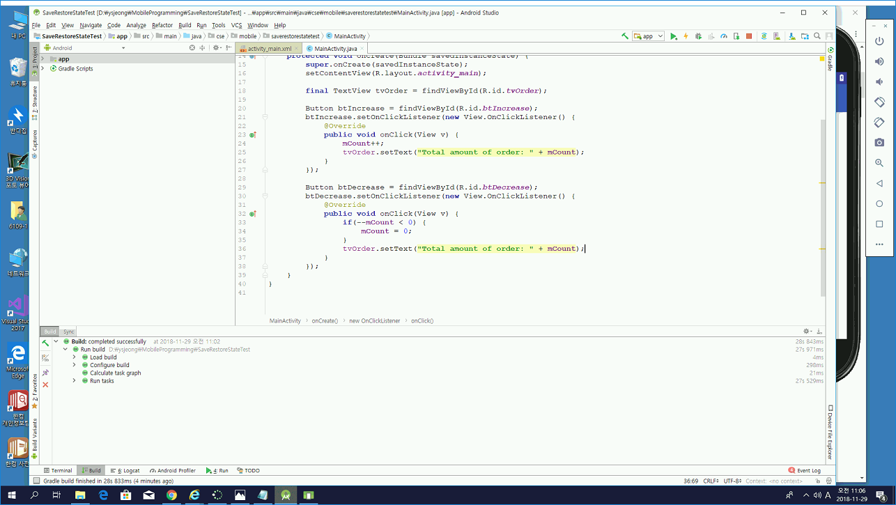

Slide 8
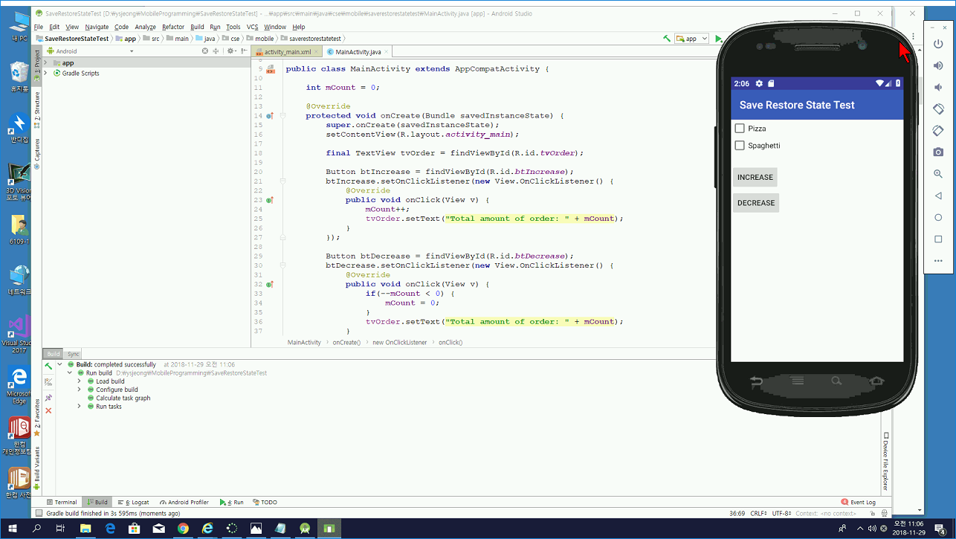
실행~

Slide 9
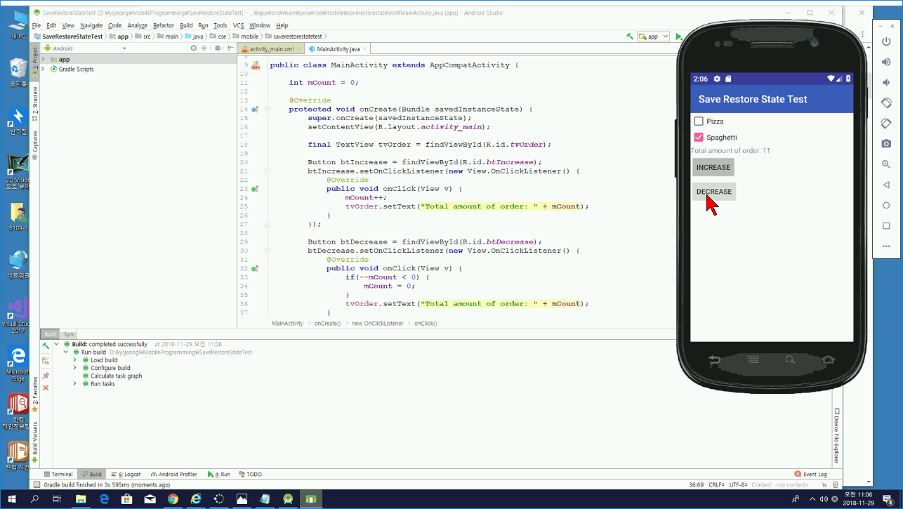

Slide 10


Slide 11
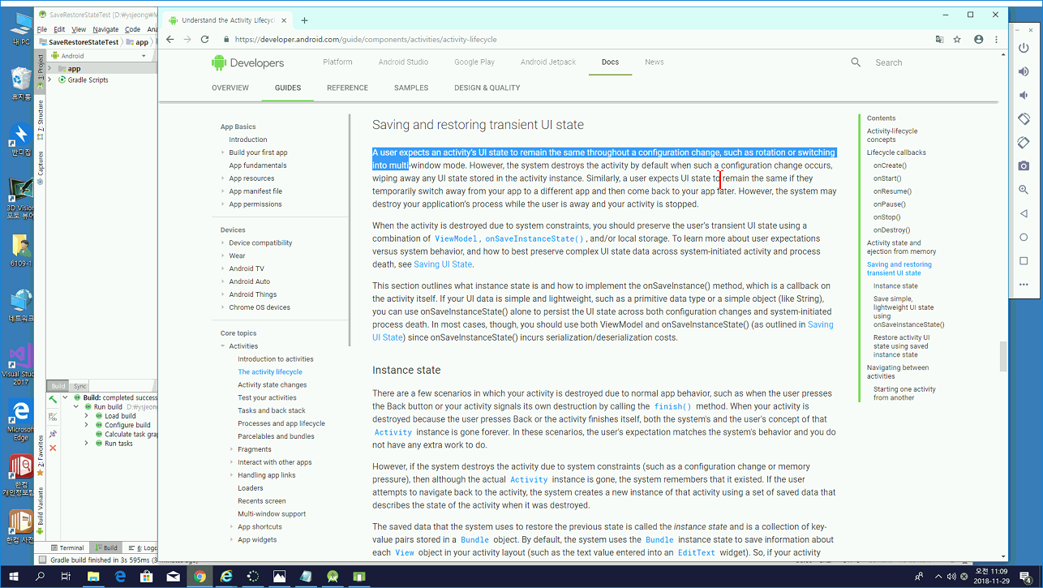
사용자가 원치않았는데 죽었으면 다시 만들어주자 onSaveInstanceState()를 사용해서

Slide 12
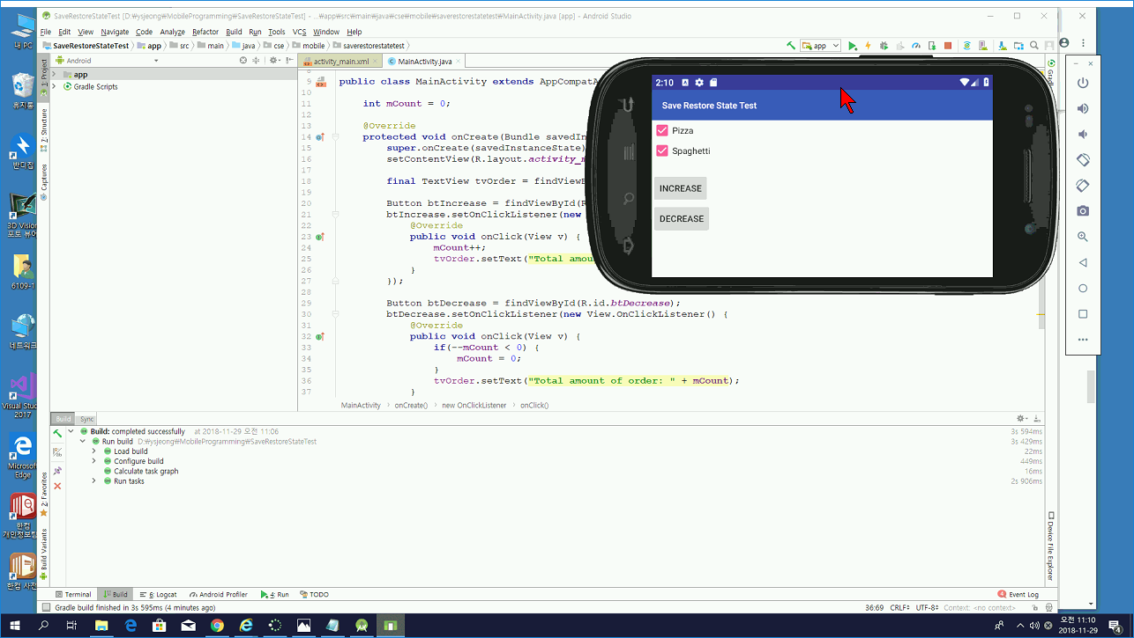
상태를 가로로 바꿀경우 액티비티가 죽었다 다시 살아난다. 텍스트뷰의 내용이 없어지네… 체크박스내용은 저장되네?

Slide 13
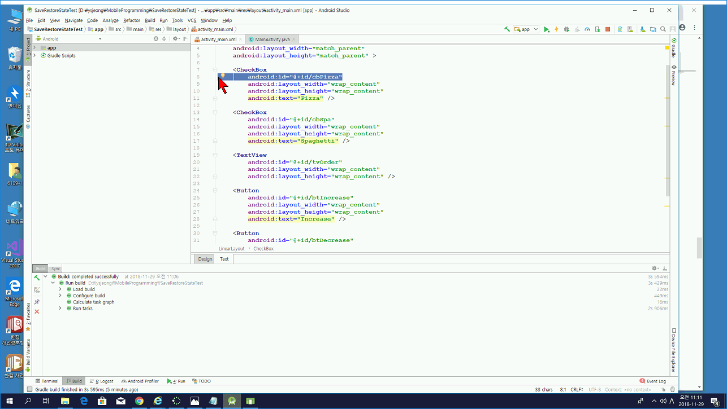
피자의 아이디만 삭제해보자

Slide 14
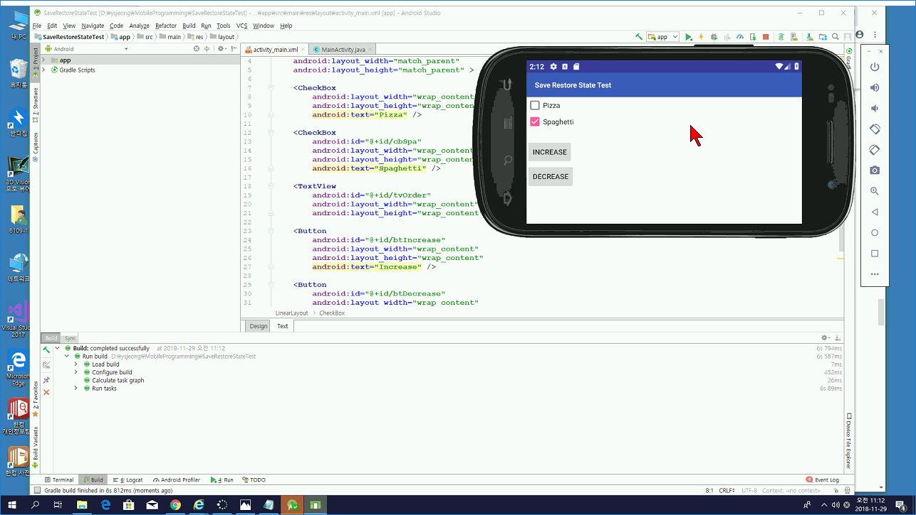
피자는 사라지네 아이디가 중요하다! onSaveInstanceState()

Slide 15
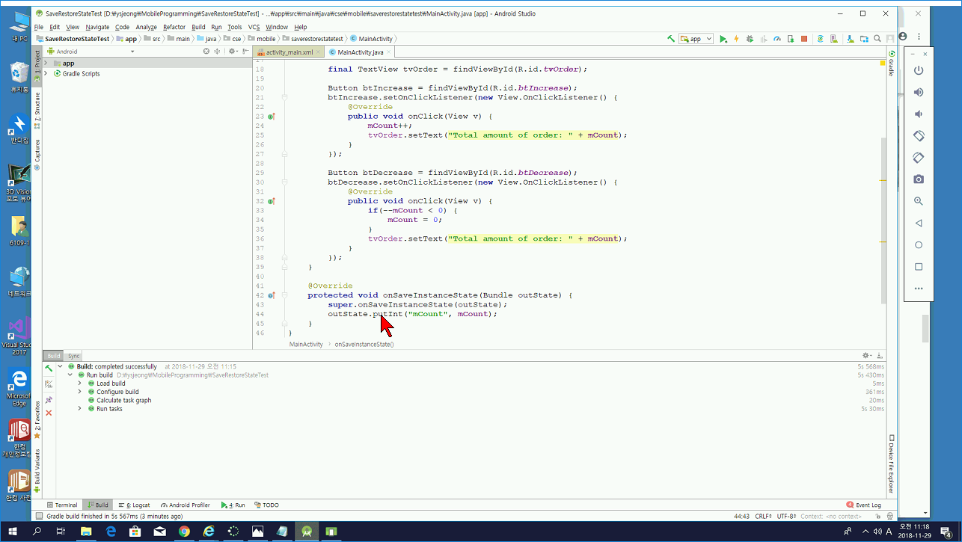
Outstate라는 번들에 mCount를 저장하겟다. 그러면 oncreate나 onRestoreInstanceState로 간다.

Slide 16
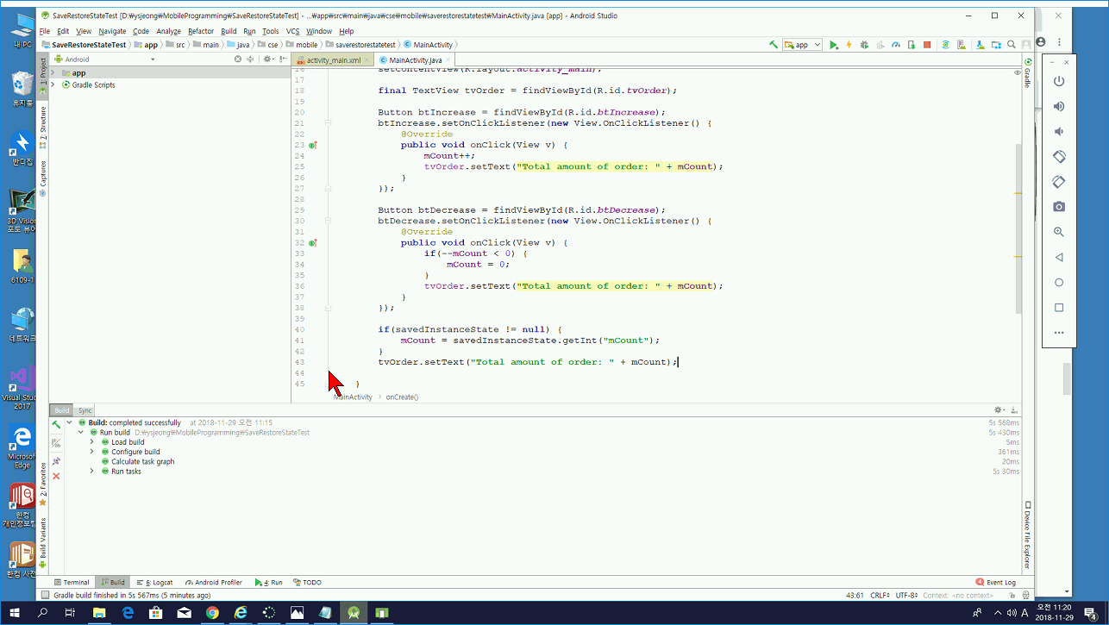

Slide 17
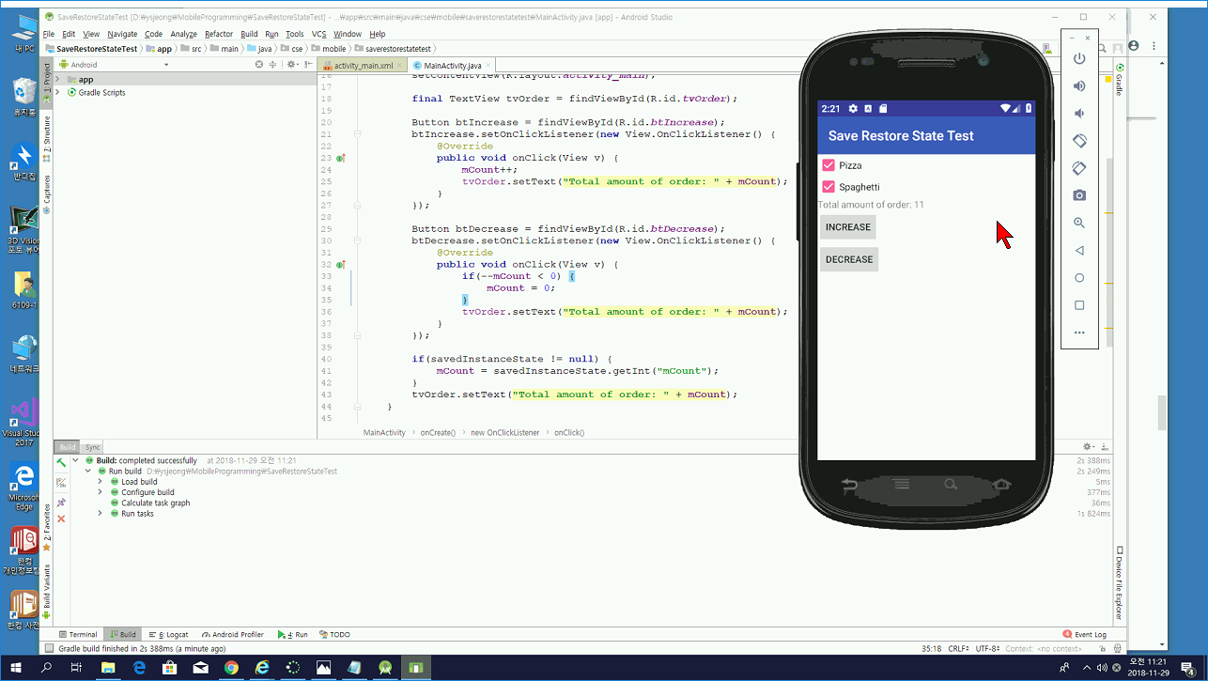
실행~

Slide 18
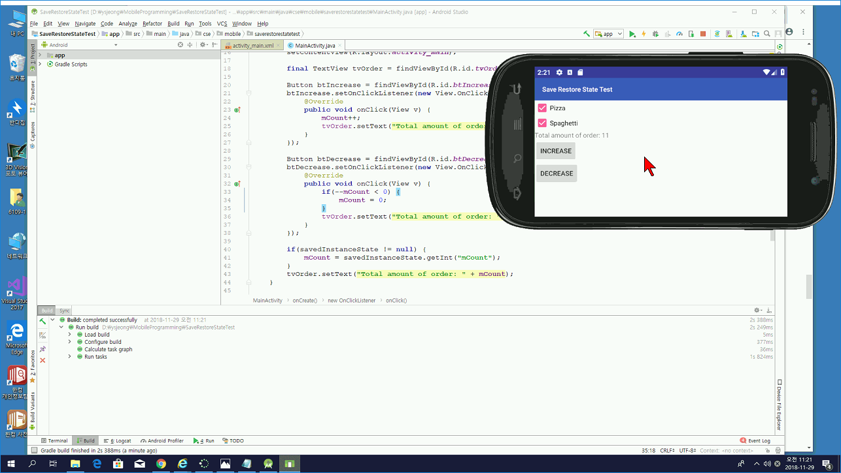

Slide 19
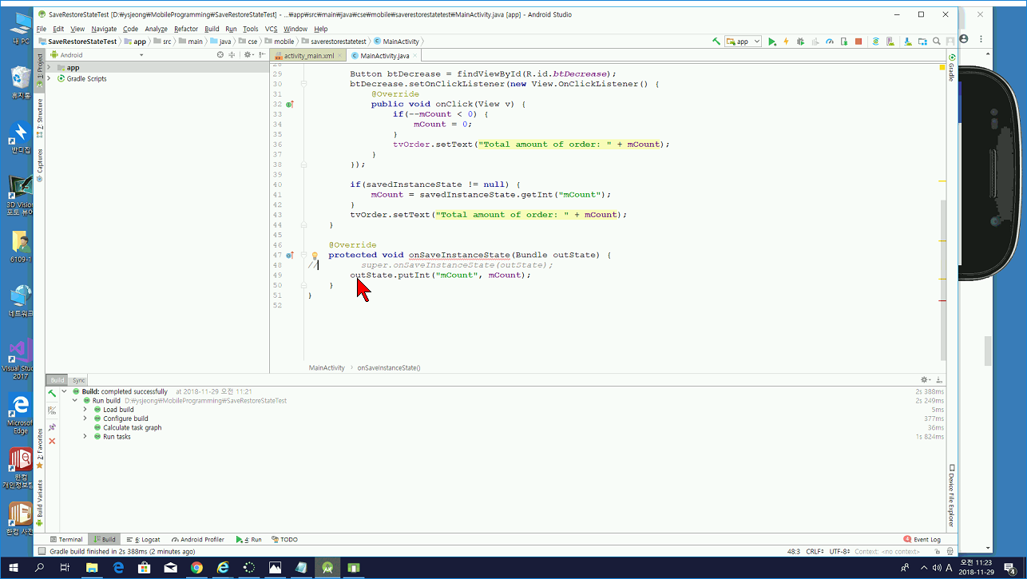
Super를 주석처리하면 뭐가 저장이 안되냐? 체크박스가 저장이 안된다. 얘가 위젯의 아이디를 체크해서 저장해주는 애구나~

Slide 20
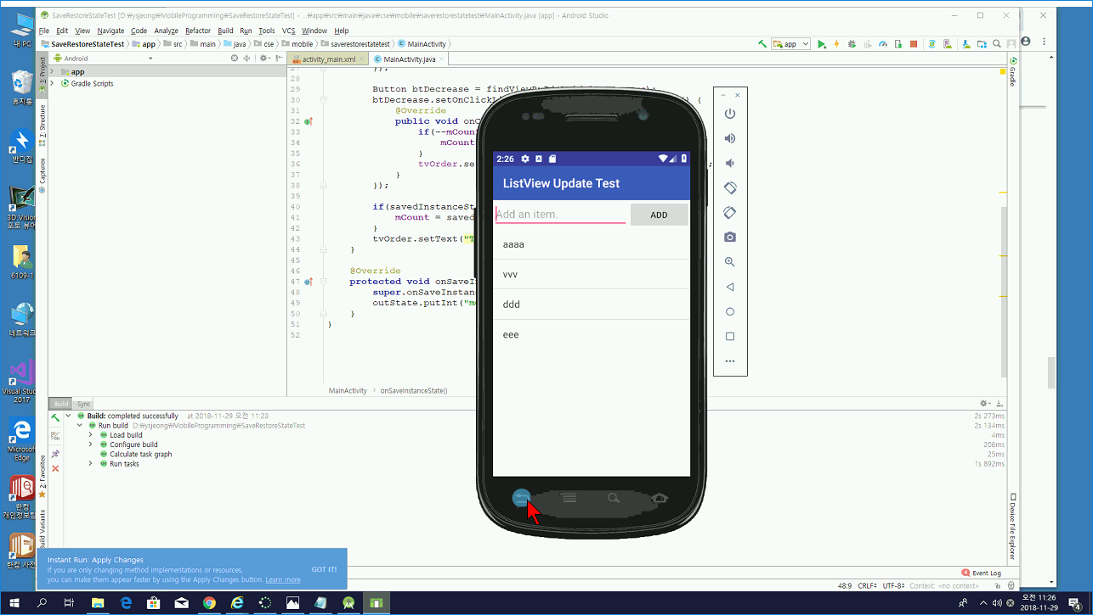
지난시간에 실습했던거 중에

Slide 21
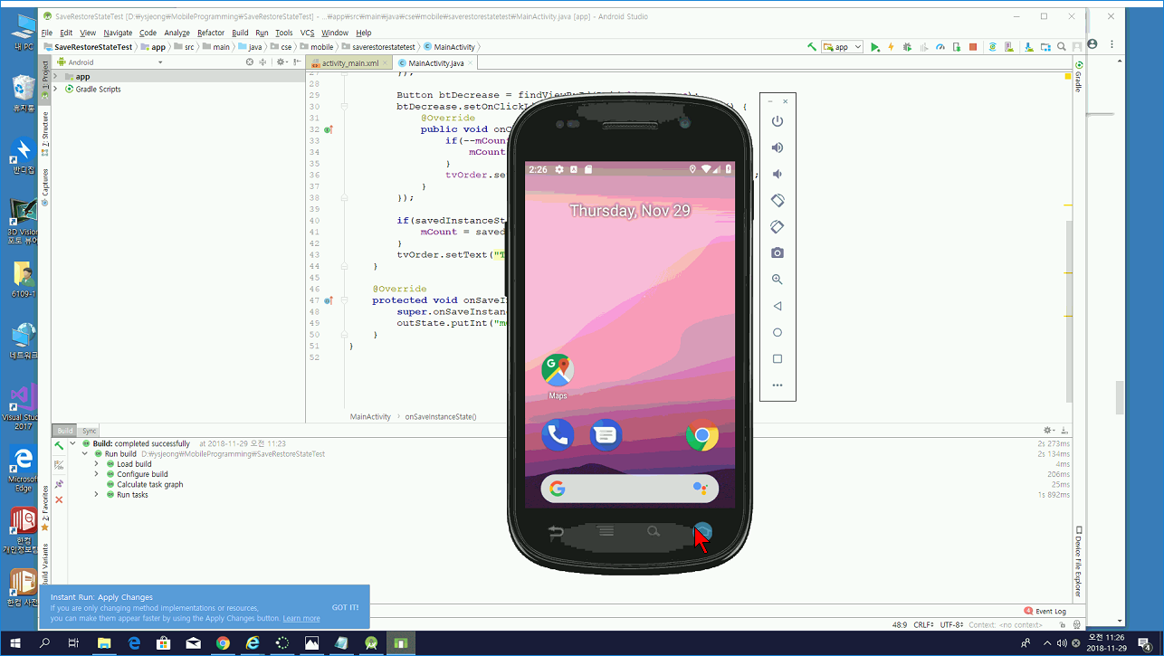
홈버튼 눌러서 onStop상태가됬다.

Slide 22

살아있으

Slide 23
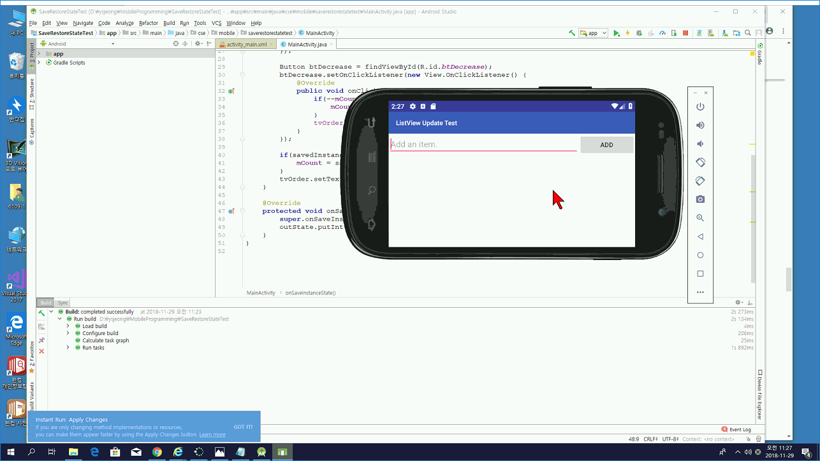
강제로 죽이면 사라짐

Slide 24
그러면 뭐를 저장해야되? 뷰를 저장하는게 아니라 데이터를 저장해라 ArrayList를 저장하면된다. putString(array)이런식으로 해보라

Slide 25
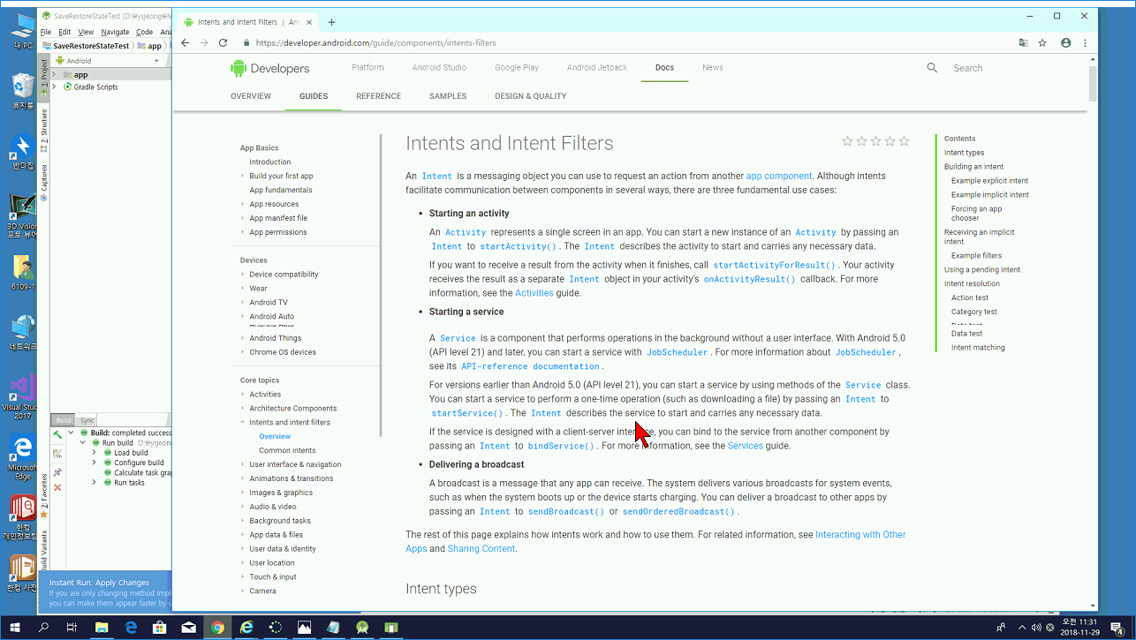

Slide 26
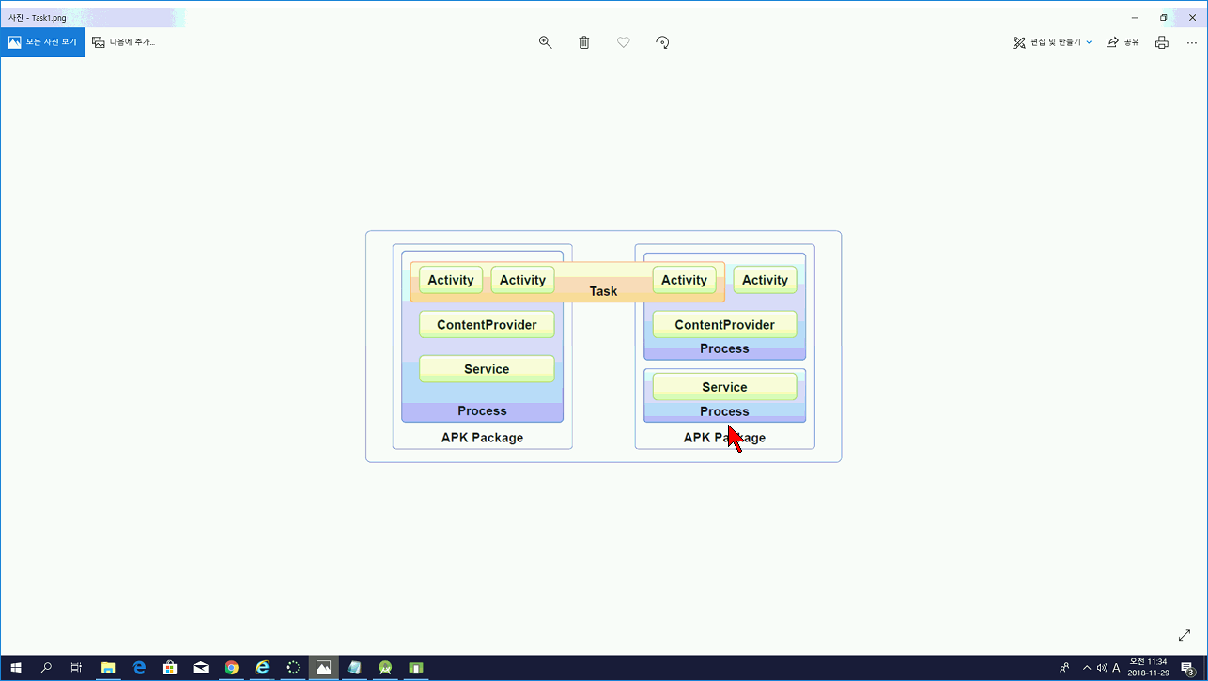

Slide 27
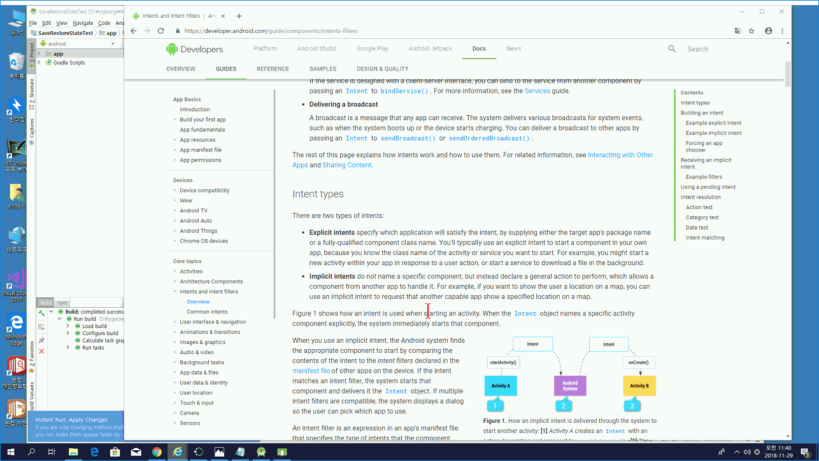
책에 명시적 인텐트 암시적 인텐트

